Slide 1

统编教材 《中外历史纲要》（下）
第16课
亚非拉民族民主运动的高涨

Slide 2
普通高中历史教科书必修《中外历史纲要（下）》
第16课
亚非拉民族民主运动的高涨
民族运动：对外反对帝国主义，实现民族解放
民主运动：对内反对专制独裁，实现民主自由
课标：了解两次世界大战之间亚非拉民族民主运动的
代表性事件，理解其对国际秩序的影响。

Slide 3
放大：运动·初印象
非殖民化：主要指殖民地、保护国或委托统治地获得独立的历史现象
和历史过程。
时间
18世纪末
1913
一战后
二战后
1990
亚非拉民族独立运动
亚非拉民族民主运动的高涨
殖民体系的崩溃
20C是非殖民化的世纪
拉丁美洲的独立是非殖民化的开始

Slide 4

空间
黎巴嫩、叙利亚、伊拉克
朝鲜
土耳其
中国
墨西哥
摩洛哥
埃及
印度
尼加拉瓜
埃塞俄比亚
越南
印度尼西亚
智利
阿根廷

Slide 5
聚焦：事件·再感知
亚洲
拉丁美洲
东、东南、西、南亚
阿根廷
智利
尼加拉瓜—桑蒂诺
墨西哥—卡德纳斯
印度尼
西亚
印度
非洲
埃及、摩洛哥、
埃塞俄比亚

Slide 6
一、亚洲民族民主运动的高涨
任务1：据以下史实分析，与一战前民族解放战争相比，这一阶段有什么新特点？原因是什么？
（一）中国
(1)国共合作进行的北伐战争中，收回了汉口、九江的英租界，打击了帝国主义的侵华势力。
(2）1927 年 8 月起，中国共产党继续领导反帝反封建斗争。
（二）印尼反荷大起义
(1)1926—1927 年，印尼共产党领导了第一次反对荷兰的武装起义。
(2)中共机关刊物《向导》曾发表专文，表示同情。
(3)1927 年，苏加诺等人成立印尼民族党，民族资产阶级开始掌握独立运动的领导权
特点：无产阶级政党和民族资产阶级政党的领导。
原因：一战期间，宗主国经济控制的放松，使殖民地半殖民地国家民族资本主义得到一定程度的发展，使民族民主运动的阶级力量---资产阶级和无产阶级的力量进一步壮大；

Slide 7

一、亚洲民族民主运动的高涨
（三）印度非暴力不合作运动
甘地：
出生在一个印度教家庭，父亲是当地土邦首相。
19岁时远赴英国学习法律。
1915年，回到印度，很快成为国大党的实际领袖，使“非暴力不合作”成为国大党的指导思想，开始为印度的独立而奔波。
为争取民族独立和人间公正，他一生中曾17次绝食，18次进监狱，5次遇刺。1948年1月30日，甘地被极右分子刺杀身亡，时年79岁。

Slide 8
一、亚洲民族民主运动的高涨
（三）印度的非暴力不合作运动
任务2：如何理解非暴力不合作运动？
印度教经典《薄伽梵歌》中提出一个人想要实现解脱，就必须具有各种高尚品德：无所畏惧、品德端正，戒杀、真诚、无嗔怒，怜悯众生、不贪恋……宽恕、无怨、坚忍。
——朱明忠《印度教》
“人性的真谛是爱，对一切人都要爱，对压迫者也要用爱来感化他们；而暴力是野兽的本性，使用暴力，只能激起更强烈的仇恨，导致人性沦丧”。
“非暴力并不意味着向坏人的意志屈服和妥协。非暴力意味着以人的全部心灵来反对专制者的意志。即使最不义的统治，也必须依赖被统治者的合作而继续。”
——甘地
以爱、真理和非暴力争取印度的自治和独立。
Notes:
强调爱与真理的统一，即：在坚持真理的同时，宁愿牺牲自己也不向敌人施加暴力。
“非暴力”绝对不是简单的一种不使用武力的斗争技术，而是对真理的执着探求和对真理的坚持。

Slide 9
一、亚洲民族民主运动的高涨
（三）印度的非暴力不合作运动
（1）过程：
任务3：结合教材梳理相关内容，思考为什么古老的手纺车和小小的盐粒会成为这两次非暴力不合作运动的标志？
 | 直接原因 | 表现 | 结果
第一次
1920-1922
第二次 1930-1934
第三次
1940-1942

Slide 10
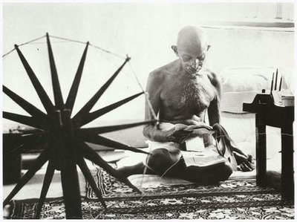
一、亚洲民族民主运动的高涨
民族的象征，发展印度民族经济，抵制英国侵略，最终获取独立
“手纺车象征着印度的民族意识，代表着每个人对整个国家的建设性工程所作出的献。”“土布是印度人民团结的象征，是印度经济自由和平等的象征。”
——甘地
大英帝国近百年的殖民统治在这小小的盐粒的攻击下岌岌可危。
——《甘地图传》

Slide 11
一、亚洲民族民主运动的高涨
（三）印度的非暴力不合作运动
（2）影响：
进步性：
甘地发动的非暴力不合作运动，动员了广大人民群众，打击了英国殖民统治，增强了印度民众的民族自尊心和自信心。
材料一：1930年甘地带领成千上万的信众来到丹地海岸自制食盐，导致5万人被捕入狱。事后，英国不仅放弃了食盐法，而且沮丧地认为，在这次事件中“丢尽了英国人的脸”。
史料二：“不管我们如何谴责不合作运动，但假如我们低估了今天印度的民族意识，我们可能会产生严重的错误。一味采用高压，不可能永久地解决问题。”
——印度总督欧文

Slide 12
一、亚洲民族民主运动的高涨
3.印度的非暴力不合作运动
（2）影响：
进步性：
打击了英国的殖民统治，增强了印度人民的民族自信心，为印度独立奠定了基础。甘地被称尊为“圣雄”“国父”。
局限性：
采用非暴力手段，限制人民革命运动；抵制西方物质文明； 对英国政府抱有幻想。

Slide 13
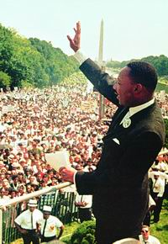
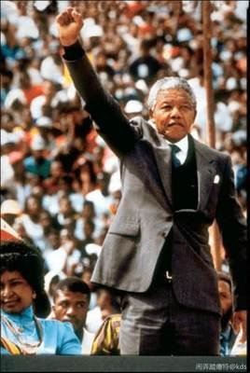
一、亚洲民族民主运动的高涨
甘地的遗产——为人类和谐而战
“生为一名印度人，并坚持着一些印度传统，但甘地的遗产却仍然可以为全世界的人所享用” ——拉达克里希南
1963年8月28日 马丁路德金发表了《我有一个梦想》的演说
1990年2月11日 南非政府无条件释放曼德拉

Slide 14
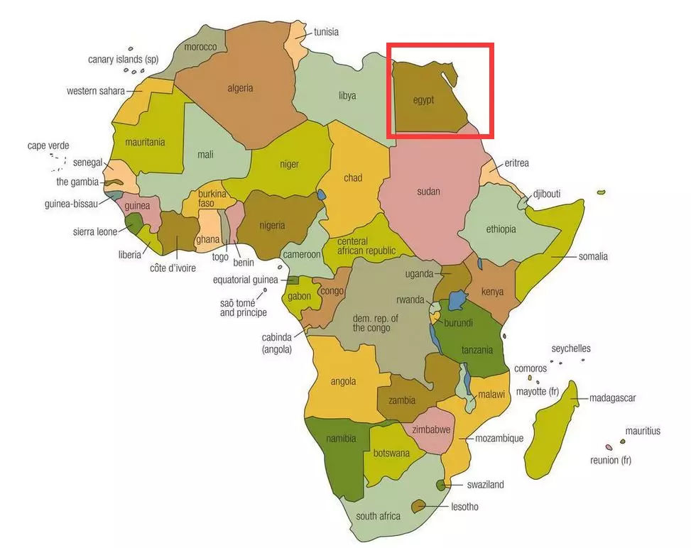
二、非洲独立意识的觉醒
埃及：法老时代结束后，埃及长期被外族统治，逐渐演变为一个主要信仰伊斯兰教的阿拉伯国家。1914年，埃及沦为英国“保护国”
摩洛哥：
1912年，法国和西班牙政府迫使摩洛哥苏丹签订不平等条约，将4/5的国土分割为两国的"保护区"。
埃塞俄比亚：在第二次世界大战被意大利入侵(1936-1941年)之前，一直是一个独立的落后的封建国家，维持其古老的君主制度。

Slide 15
二、非洲独立意识的觉醒
任务4：结合教材填写表格，对比分析埃及和埃塞俄比亚有何特色？
国别 | 时间 | 对象 | 领导 | 过程、结果
埃及 | 1926——1945 | 英国 | 华夫脱党） （民族资产 阶级政党） | ①获取独立：英国于 1922 年承认埃 及有条件的独立。 ②护宪运动：1923年颁布第一部宪法， 12年的护宪运动，要求英国放弃特 权，未获完全成功。
摩洛哥 | 1923——1926 | 西班牙、法国 | 部落酋长 | 失败
埃塞俄比亚 | 1935——1941 | 意大利 | 国王 （爱国封建 贵族） | 胜利
民族主义政党成为新生力量
开启“宪政时代”为埃及民族民主运动的进一步发展奠定了基础
二战前，系列局部战争的组成部分，民族解放运动与反法西斯战争相结合

Slide 16
三、拉丁美洲的民主革命与改革
拉美共产党第一次以武装斗争的方式夺取夺取政权的尝试，在拉美共运史上留下浓重的一笔。
（一）民主革命
1.萨尔瓦多：1932年，共产党领导全国性人民大起义
2.巴西：1934-1935年，共产党领导工人罢工；
3.尼加拉瓜：1926 年，桑地诺带领游击队与美国扶植
的独裁政权展开武装斗争。
1933 年，美军被迫撤出尼加拉瓜。
桑地诺被誉为“人民的良心”和“美洲
自由的标志”。
拉美反帝、反独裁运动的一面旗帜

Slide 17
三、拉丁美洲的民主革命与改革
（二）墨西哥卡德纳斯改革
时间
目的
内容 | 对内
 | 对外
影响
1934年，卡德纳斯当选墨西哥总统
改变墨西哥的落后状况，保证1917年宪法的实施
推行土地改革，巩固民主政体，扩大工人民主权力，发展教育。
推行石油国有化。
是一场资产阶级性质改革；体现了1917年宪法的要求，巩固了墨西哥资产阶级革命的成果，引领墨西哥走上现代化之路。
其深度和民主性为两次世界大战之间的亚非拉改革运动所仅有
改革内容：
政治：总统是通过全民选举产生的，每届总统的任期6年，不得连选连任......政府有意识地将广
大的工人、农民和公务人员都动员起来，组织为一些职团机构，让所有这些民众集团有更
多的参政机会。
经济：土地改革。政府没收本国和外国人拥有的大地产。把属于英、美、荷的17家石油公司收归
国有。
教育：在全国推行"社会主义教育"制度，扩大和普及教育。

Slide 18

三、拉丁美洲的民主革命与改革
任务5：回忆13课内容，说明拉美各国在独立100多年后，为什么还要继续进行民族民主革命？
独立以后，除巴西以外的拉丁美洲国家，都建立了共和国。但是，各国大多政局动荡，普遍实行军事独裁统治，政治经济发展停滞不前。英美等国在“援助”的幌子下，加紧了对拉丁美洲的经济侵略和政治渗透。拉美人民面临着反帝反封建的艰巨任务。
——《中外历史纲要》（下）
有研究认为：拉美国家并没有像近邻美国那样独立后进入现代化的快车道，而是发展停滞，究其原因，殖民统治难辞其咎。“难辞其咎”主要指殖民者在拉丁美洲
A.奴役掠夺土著居民 B.建立的殖民统治最早
C.进行了大量的移民 D.移植了本国生产方式
√
墨西哥城宪法广场

Slide 19
合作探究
小组讨论：综合本节内容说明一战后民族民主运动的新特点并分析原因、运动高涨的背景及产生的影响。
一、新特点：
1、广泛性（地域、成分）持续性
2、多样性
（1）领导力量的多样性（2）斗争方式的多样性（3）指导思想的多样性
3、统一性
（1）都反对帝国主义的侵略
（2）都取得一定成果，动摇了帝国主义殖民体系。
多样性的原因
社会经济结构和阶级结构的不同
历史文化传统的不同（儒教、伊斯兰教、印度教的影响）
统一性的原因
亚非拉社会性质和社会基本矛盾的相同性，决定了它们均有反帝反封建斗争的动因

Slide 20
合作探究
小组讨论：综合本节内容及相关材料分析运动高涨的背景。
中国：
1912—1919，中国民族资本主义的“短
暂春天”
1918年，李大钊发表《布尔什维主义的
胜利》等文章。
1919年，巴黎和会上帝国主义对中国重
新宰割，引发了“五四”运动。
民族资本主义得到一定程度的发展
民族民主运动的阶级力量（资产阶级和无产阶级）进一步壮大
十月革命的影响
一战后帝国主义侵略加强，殖民地半殖民地人民民族意识增强

Slide 21
合作探究
小组讨论：综合本节内容及相关材料分析运动高涨的背景。
阿富汗：
1921年，英国难以筹措足够的军事力量
应对挑战，只能承认阿富汗的独
立地位。阿富汗成为一战结束后
第一个赢得政治独立的亚洲国家。
墨西哥：
20世纪30年代，经济大危机严重影响了
墨西哥社会经济，社会矛盾尖锐。
卡德纳斯提出"六年计划"的竞选
纲领，得到广泛拥护。
法国：
1923年，法国共产党不顾当局的野蛮迫
害，进行斗争反对法国政府镇压
摩洛哥和叙利亚人民的殖民战争。
一战削弱了殖民宗主国的力量
1929－1933年经济大危机期间，列强转嫁危机，加剧了民族矛盾
宗主国的反殖因素

Slide 22
合作探究
二、原因：
1.一战期间，亚非拉经济、政治和阶级关系的变化；
（1）民族资本主义得到一定程度的发展
（2）民族民主运动的阶级力量（资产阶级和无产阶级）进一步壮大
（3）殖民地人民民族意识增强
2.十月革命和苏联的成就，支持民族解放运动；
3.1929－1933年经济大危机期间，宗主国转嫁危机，加剧了民族矛盾；
4.一战削弱了殖民宗主国的力量，宗主国的反殖因素。

Slide 23
合作探究
小组讨论：结合表格内容及所学知识说明亚非拉民族民主运动高涨的影响。
两次世界大战之间亚非拉主要民族民主运动一览表
地区 | 国家 | 主要事件
亚洲 | 中国 | 中国共产党探索革命新道路，领导人民进行新民主主义革命
 | 印度 | 甘地领导国大党，进行“非暴力不合作”运动，与英国殖民者作斗争
非洲 | 埃及 | 在华夫脱党领导下英国被迫让步，埃及宣布为独立的君主立宪国家
 | 埃塞俄比亚 | 与反法西斯同盟国军队一起，击败意大利侵略军
拉丁美洲 | 尼加拉瓜 | 桑地诺领导游击队反对美国扶植的独裁政权，迫使美军撤出
 | 墨西哥 | 卡德纳斯改革引导墨西哥走上现代化之路
冲击殖民统治
促进国际秩序进步
壮大社会主义力量
民族最终独立

Slide 24
合作探究
三、影响：
1.沉重打击了帝国主义和殖民主义，一定程度上冲击了列强强权政治的国际秩序，促进了国际秩序的进步。
2.国际共运和民族解放运动紧密结合，为二战后社会主义力量的壮大奠定了基础；
3.民族解放运动与反法西斯斗争相结合，日益增强的民族意识推动了二战后民族的最终独立。

Slide 25

延迟符号
演 示 完 毕 感 谢 聆 听

Slide 26


1923年4月19日，埃及王国参照西方模式政治颁布了埃及王国宪法。该宪法规定埃及实行君主立宪政体，成立议会和政府，议会和国王共同掌管立法权，政府对议会负责，宪法还明确宣告了一切权利来自于人民......根据1923年宪法，在1924年初埃及举行了第一次国会选举，成立了以民族主义人士为核心的政府。1923年颁布的宪法是埃及历史上第一部埃及人的宪法。
——《试述埃及宪法的发展》
1923年宪法是埃及早期现代化进程中第一部真正意义上的宪法,开启了长达30年的“宪政时代”。这部宪法在1930年被废止，但又在1935年被重新启用，一直到1952年“七·二三”革命后被再次废除，为纳赛尔发动政变、实现埃及完全独立奠定了基础。
——孔令涛《埃及宪法的创设、沿革及其修订》

